Slide 1
VAN EYCK

Slide 3
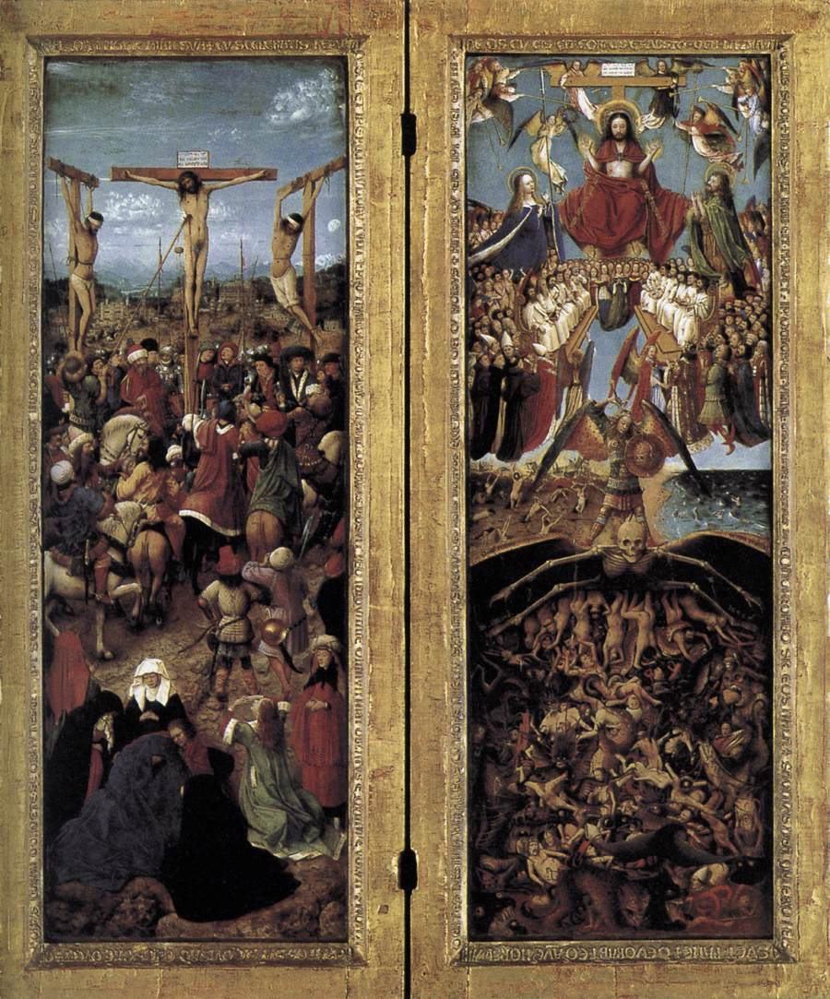
1420 - 1425. Van Eyck. Díptico. MET.

Slide 4
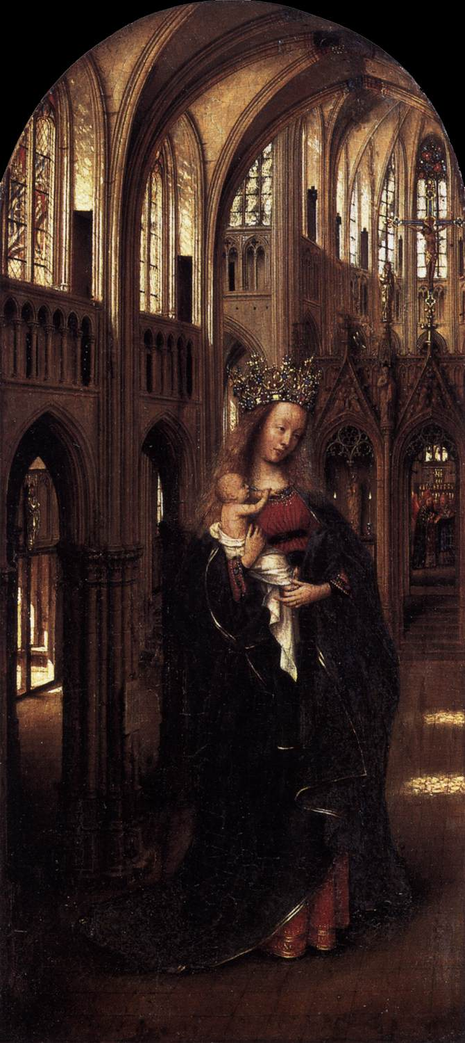
1425. Van Eyck. Virgen. Staatliche Museen, Berlín.

Slide 5
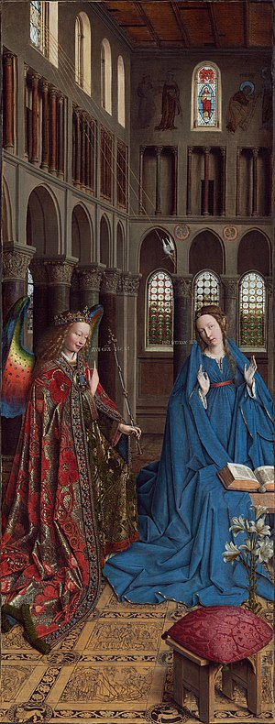
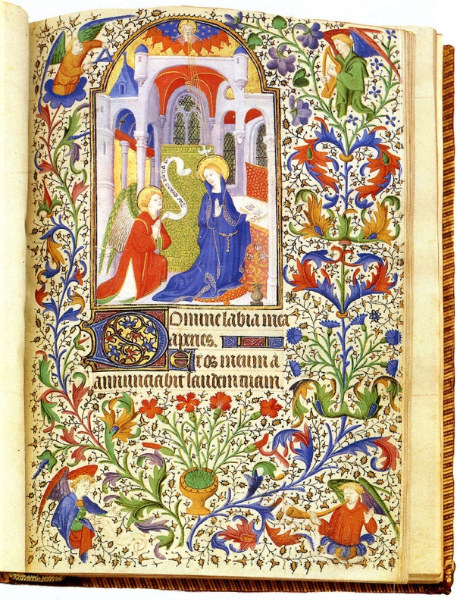
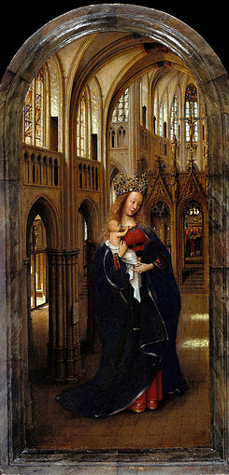
Anunciación
Anunciación de Boucicaut
Madonna en una iglesia
Ladear la cabeza, los mantos azules y la posición de la manos.

Slide 6
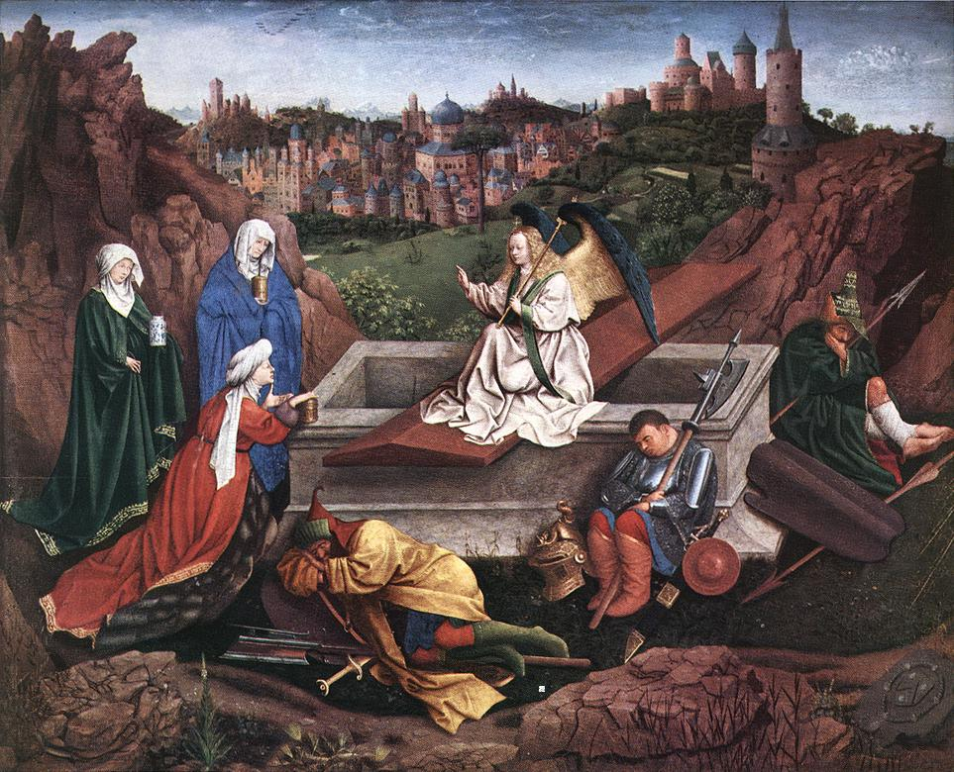
1425 - 1435. Hubert Van Eyck. Las tres Marías ante la tumba.Museum Boijmans Van Beuningen, Rotterdam

Slide 7
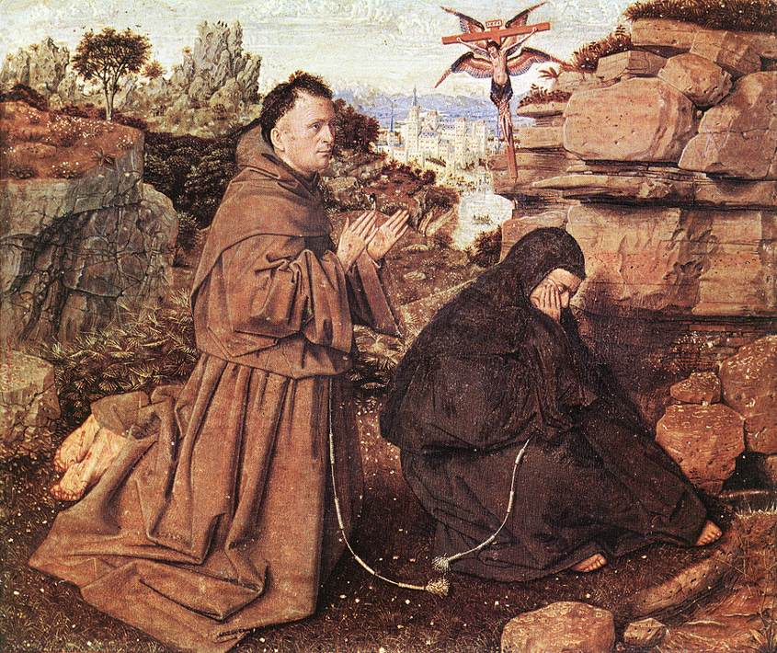
1428 - 1429. Van Eyck. Estigmatización de San Francisco. Museum of Art, Philadelphia.
Panofsky duda de su autoría por Jan Van Eyck.

Slide 8
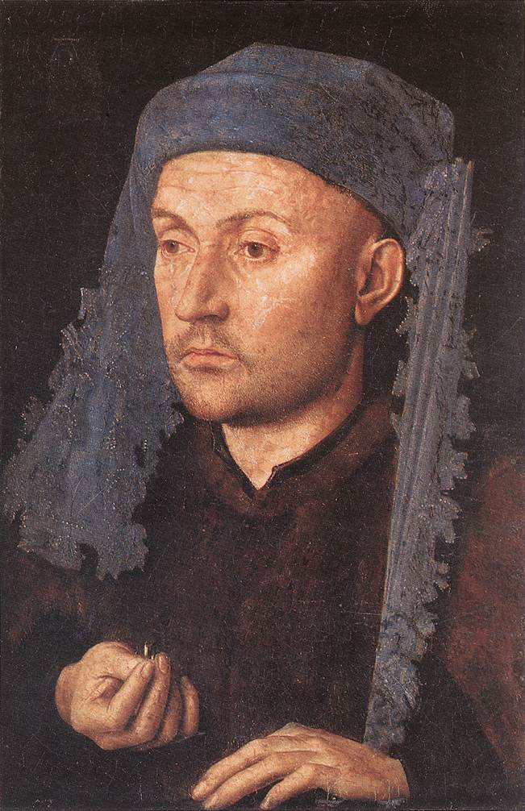
1430. Van Eyck. Retrato hombre con anillo. Muzeul National de Arta, Bucarest.

Slide 9
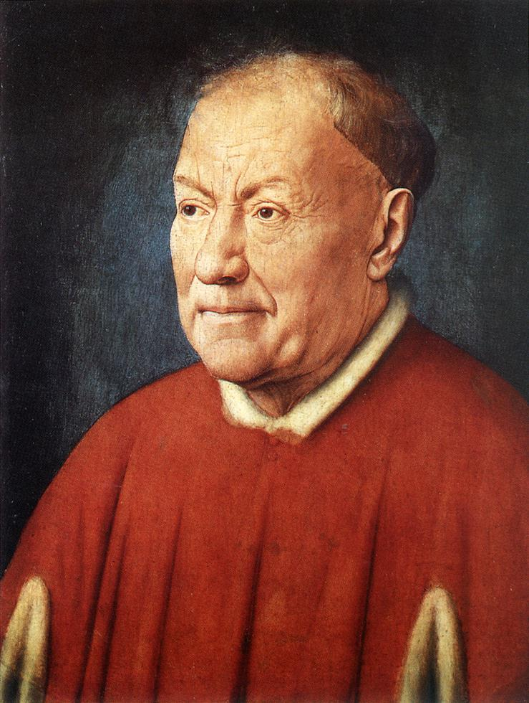
1431 - 1432. Van Eyck. Retrato del Cardenal Niccolò Albergati. Kunsthistorisches Museum, Vienna

Slide 10
1432. Hubert y Jan van EYCK.
El retablo de Gante
La obra más famosa de Jan van Eyck es un enorme retablo de Gante con muchas escenas en la ciudad de Gante.
Se dice que fue iniciado por el hermano mayor de Jan, Hubert, de quien se sabe poco, y que fue completado por Jan en 1432.
En el marco hay inscrita una cuarteta que indica que el políptico fue iniciado por Pictor Hubertus Eyck y terminado por su el hermano Jan, a petición de Jodocus Vijd, diputado burgomaestre de Gante, alcaide de la iglesia de San Juan, y de su esposa, Elisabeth Borluut, quien lo encargó.
El verso se colocó allí cuando se instaló el retablo el 6 de mayo de 1432.
El análisis estilístico revela que en la pintura se percibe claramente el trabajo de dos manos distintas. La concepción global del retablo es obra de Hubert, junto con la ejecución de determinadas partes, como los paneles del nivel inferior.
Aquí, la forma es arcaica y refleja el dominio continuo del estilo internacional que fue practicado por Broederlam.
La composición es típicamente poco original: el paisaje todavía se concibe como un fondo lejano, con el que las figuras del frente no tienen relación orgánica, efecto que se ve reforzado por el punto de vista de pájaro.

Slide 11
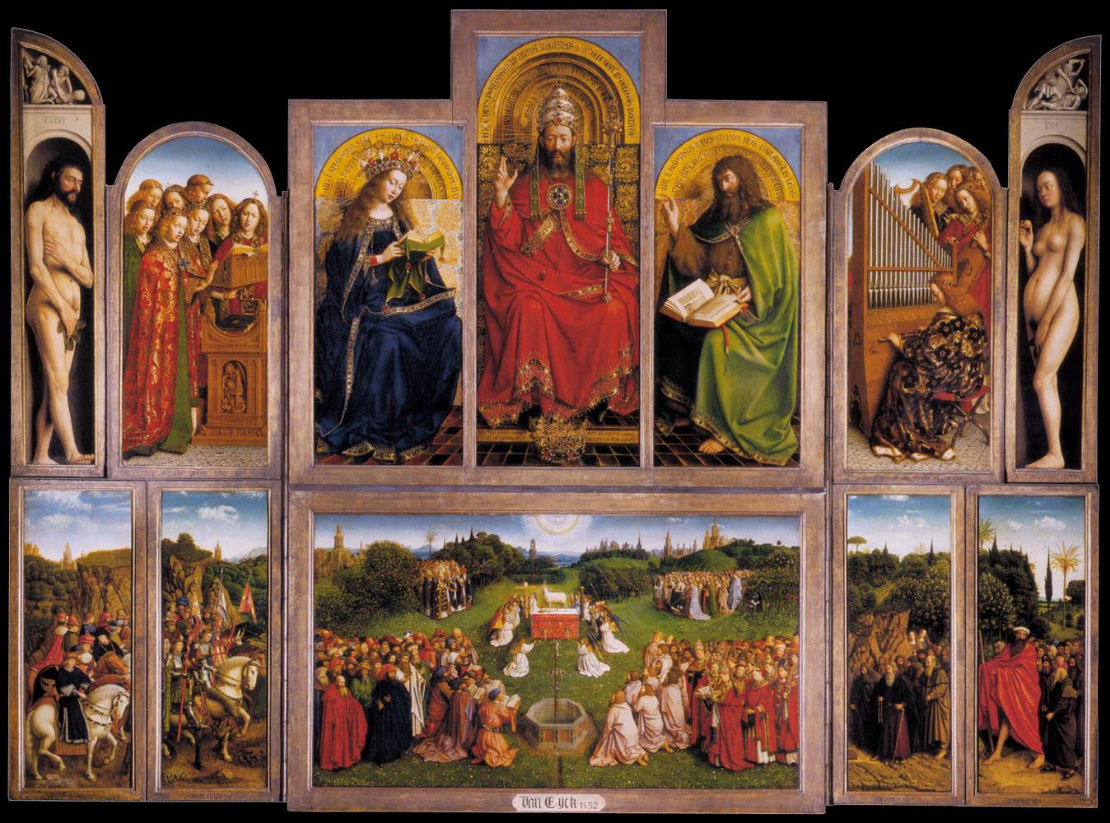
1432. Van Eyck. Políptico de Gante (abierto). Catedral de San Bavon, Gante.

Slide 12
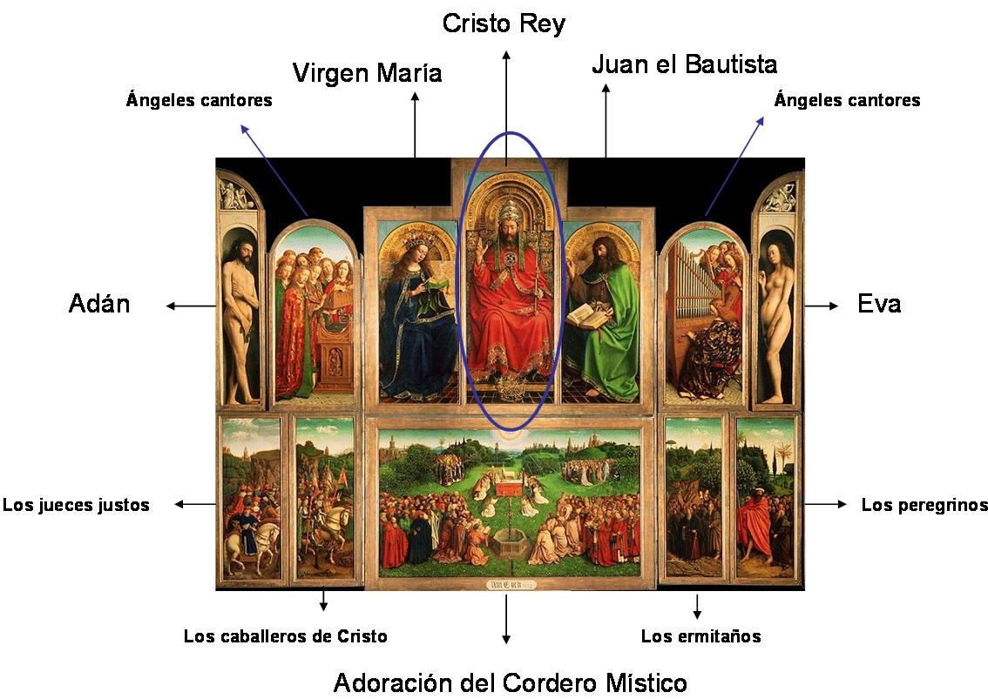

Slide 13
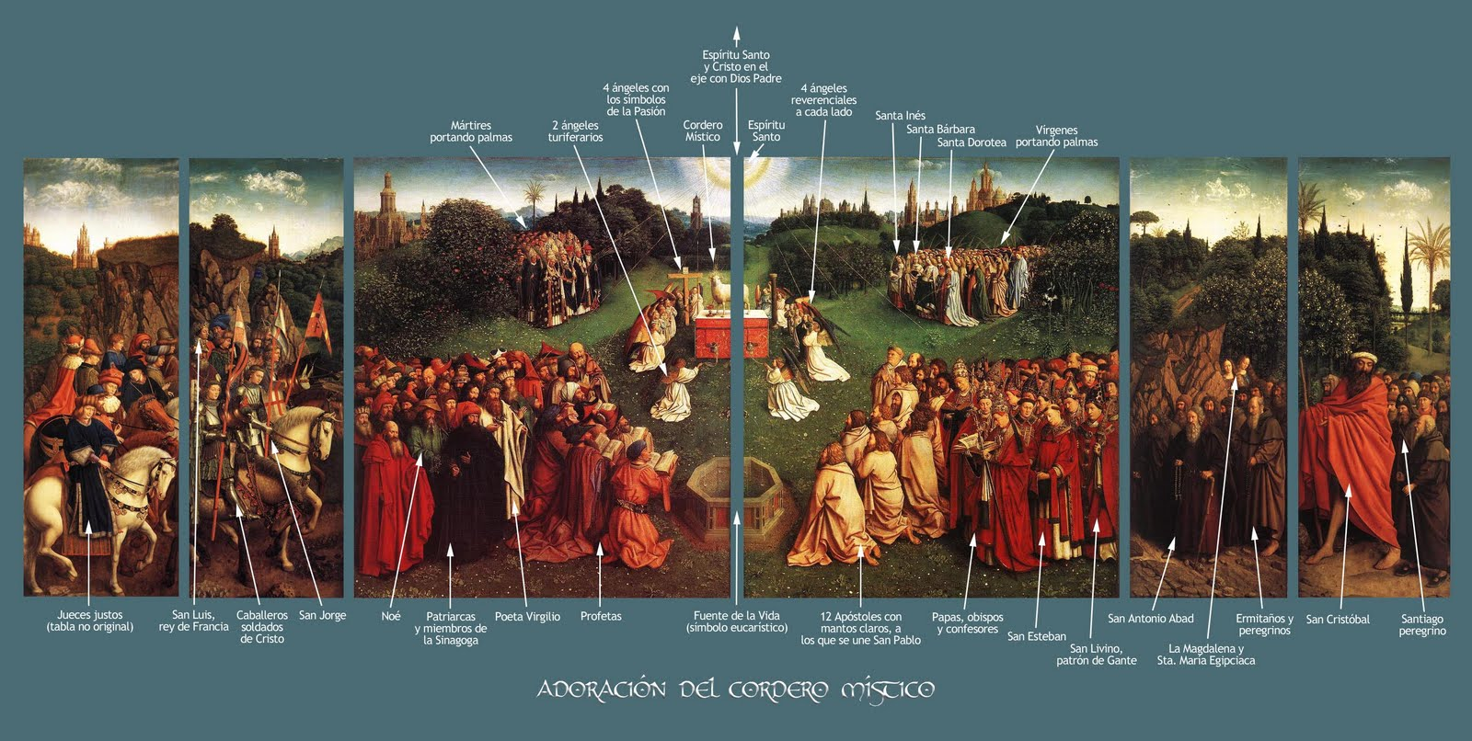

Slide 14
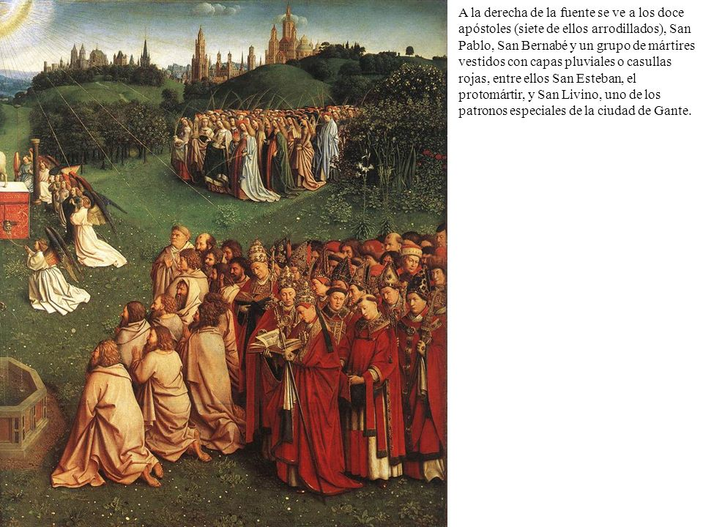

Slide 15
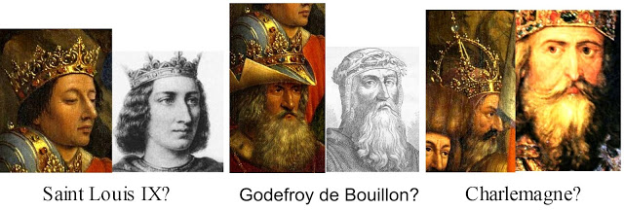
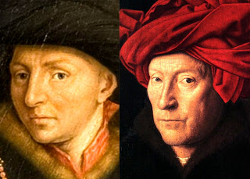

Slide 16
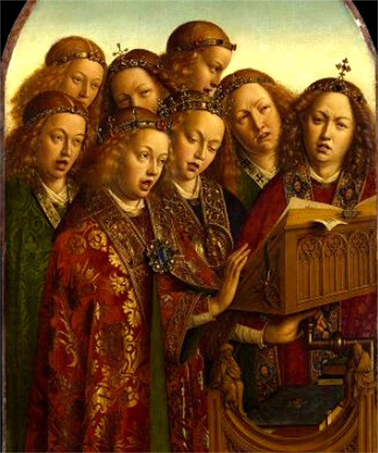
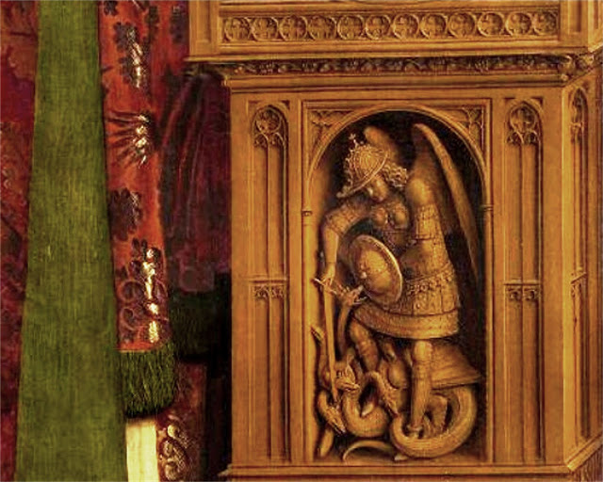

Slide 17
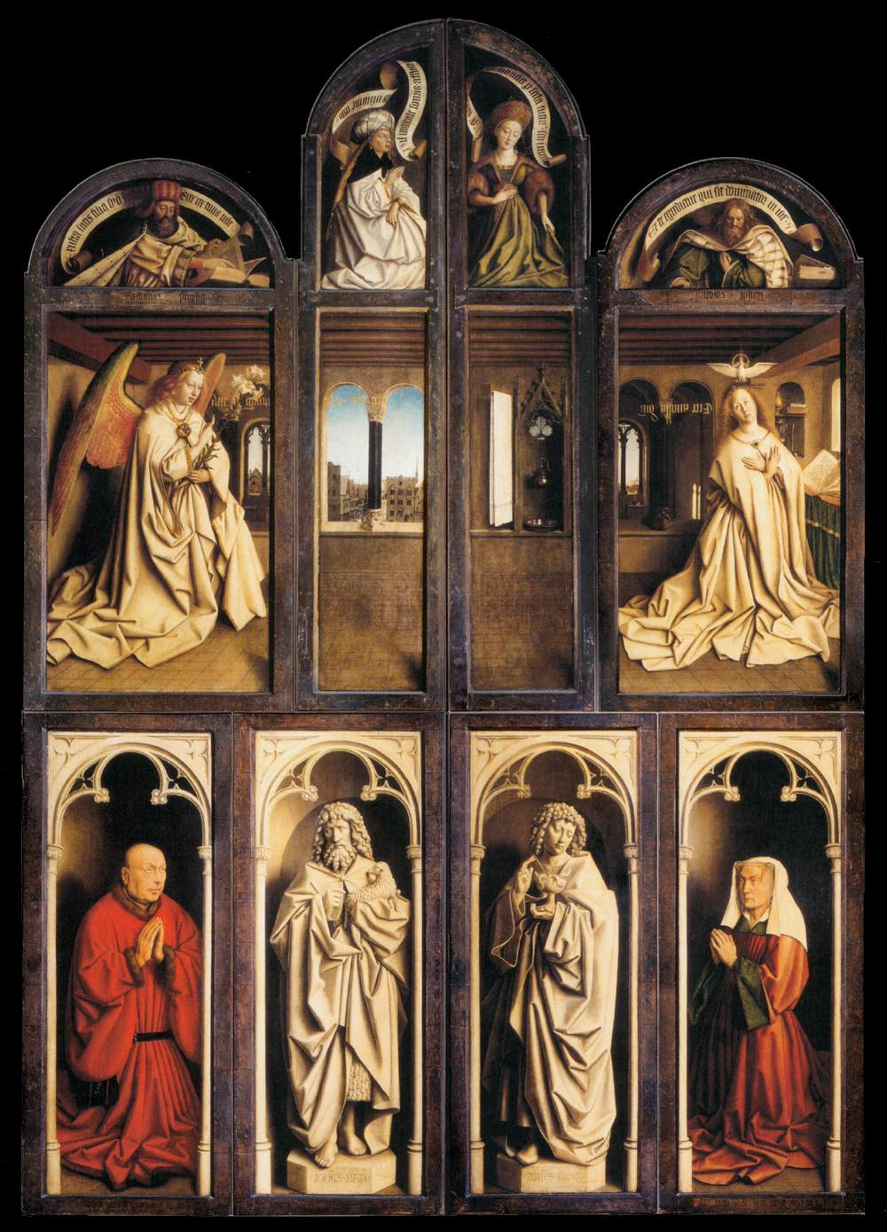
1432. Van Eyck. Políptico de Gante (cerrado). Catedral de San Bavo, Gante.

Slide 18
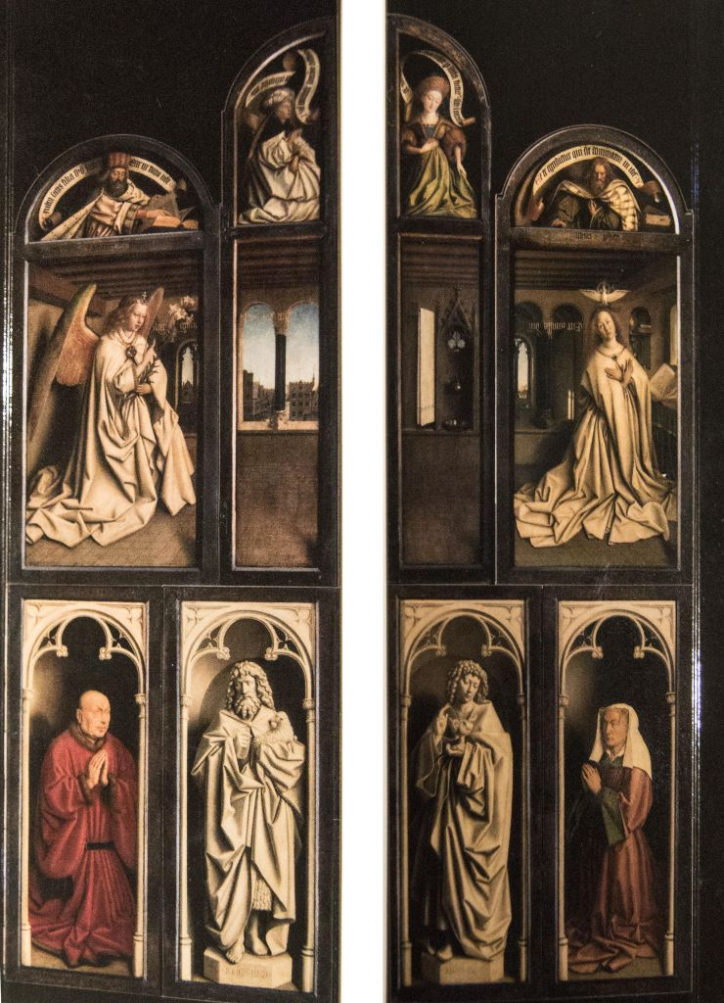
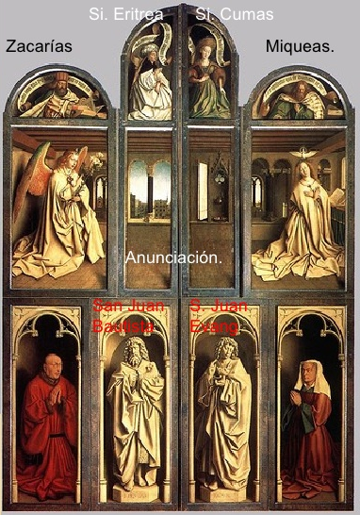

Slide 19
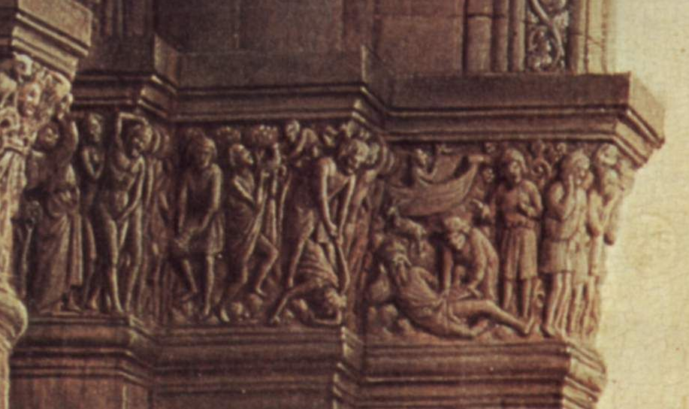
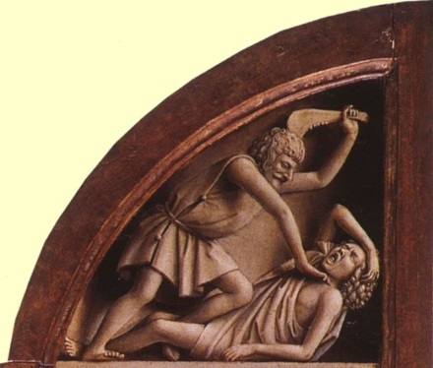
Detalle de “La Virgen del canciller Rolin”, escenas del Génesis.
Detalle de “El políptico de Gante”, Abel y Caín
En estos dos detalles nos demuestran que aunque Eyck podía calificarse de “artista impasible” podía ser dramático cuando era necesario.

Slide 20
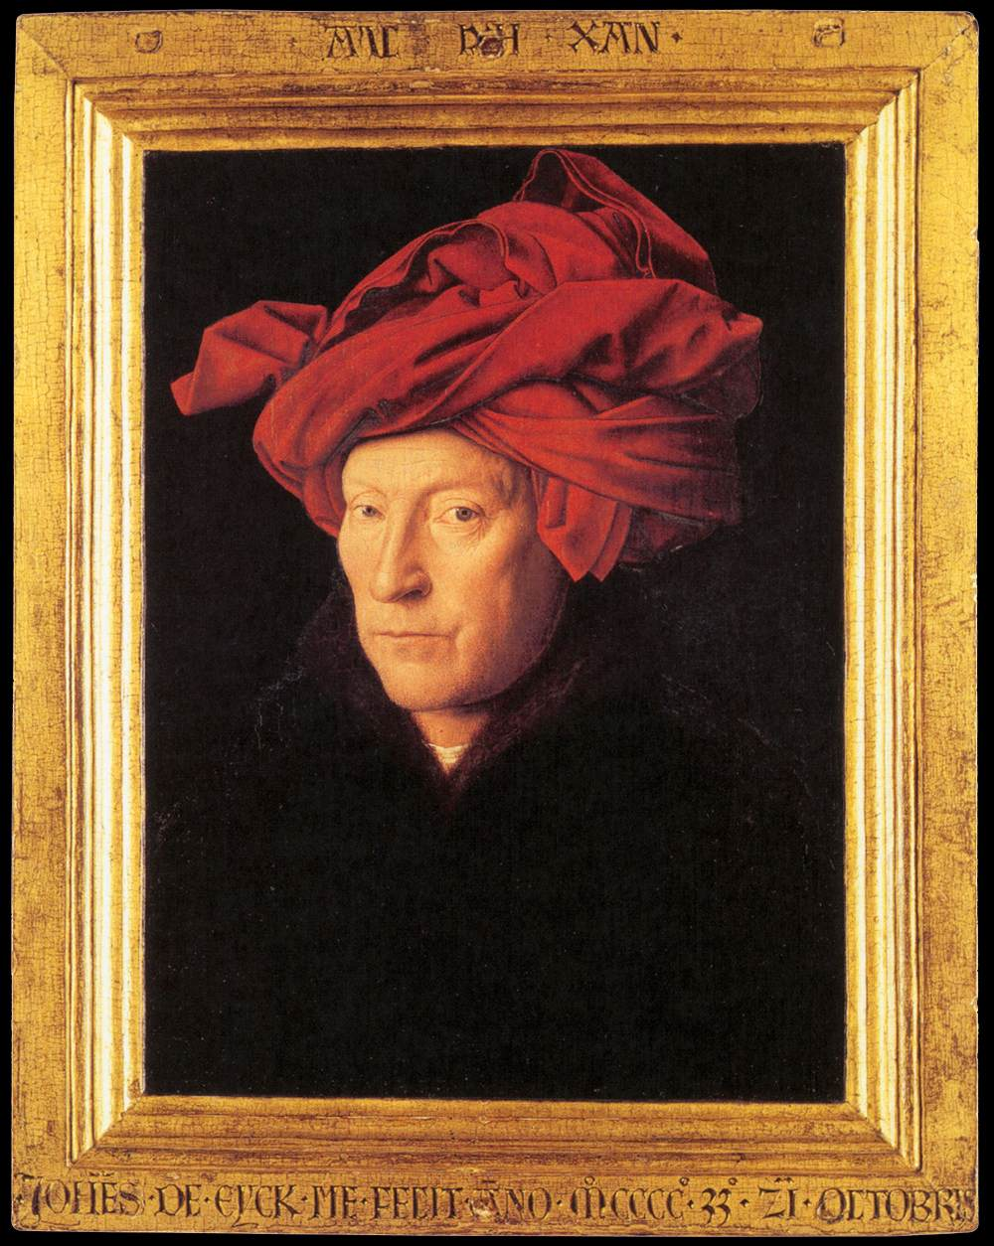
1432. Van Eyck. Retrato de un hombre con turbante. National Gallery, Londres.

Slide 21

Jan van Eyck fue el primer maestro flamenco que firmó sus obras y el único en adoptar una divisa personal al estilo de los nobles: “Als ich chan”, “Lo mejor que puedo”.

Slide 22
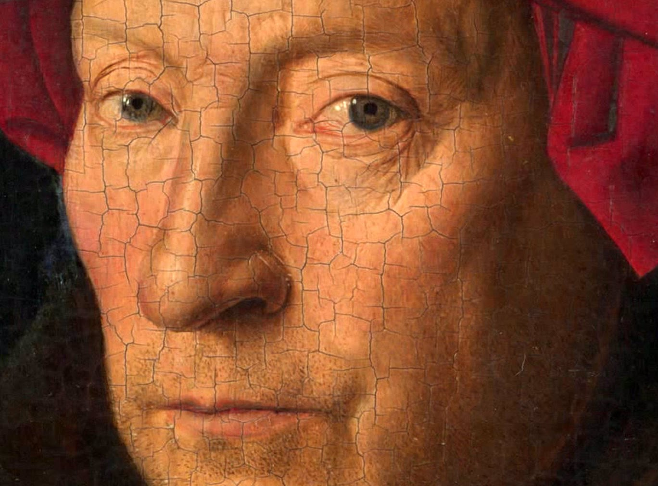
Detalle de los pelos de un hombre mal afeitado.

Slide 23
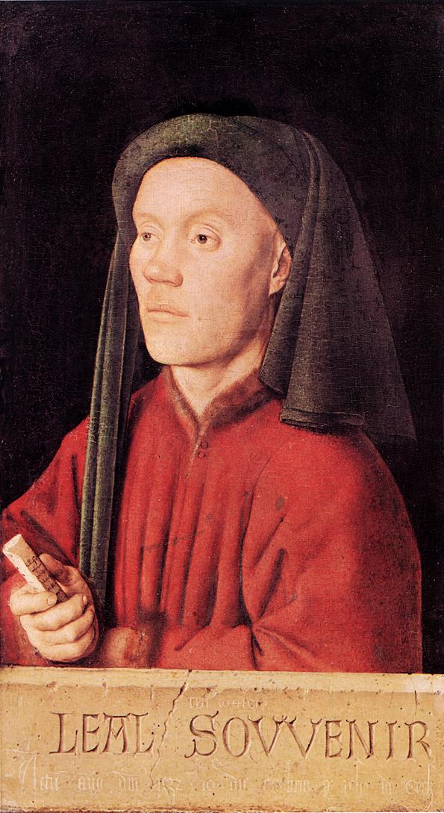
1432. Van Eyck. Retrato de un hombre joven. National Gallery, Londres.

Slide 24
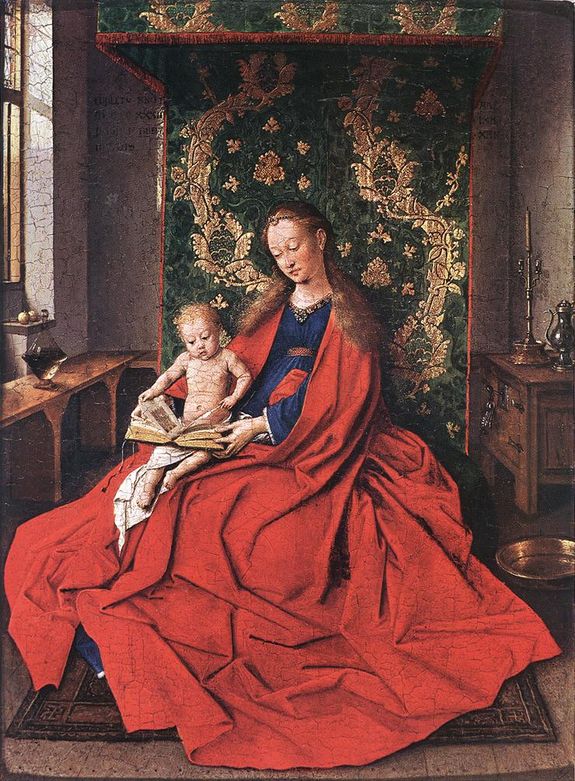
1433. Van Eyck. Virgen con niño leyendo. National Gallery of Victoria, Melbourne.

Slide 25
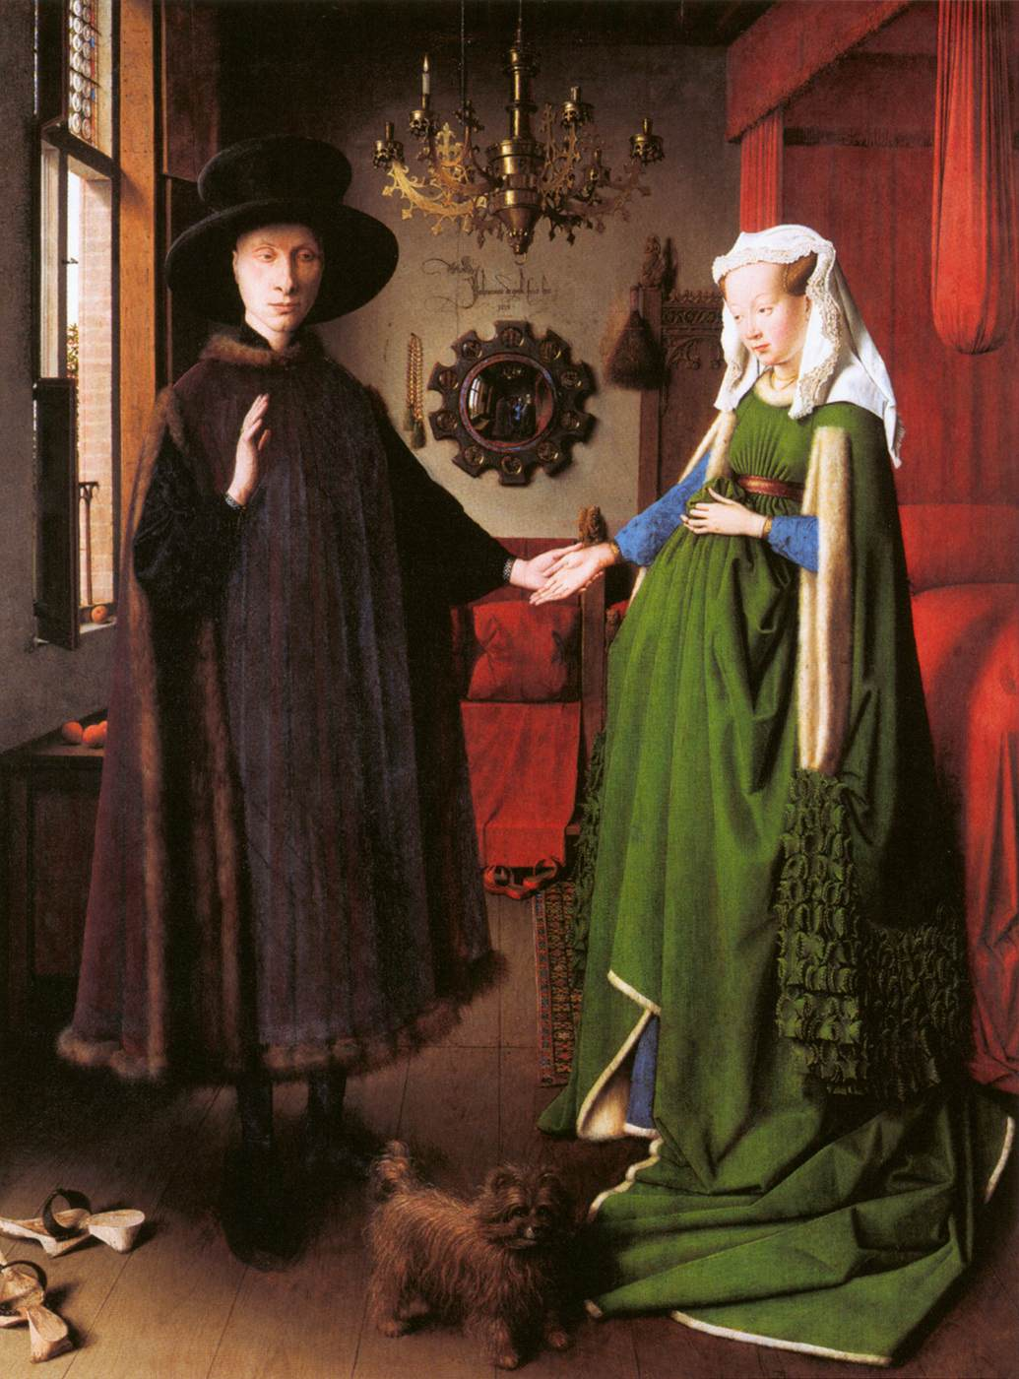
1434. Van Eyck. Retrato de Giovanni Arnolfini y su esposa. National Gallery, Londres.

Slide 26
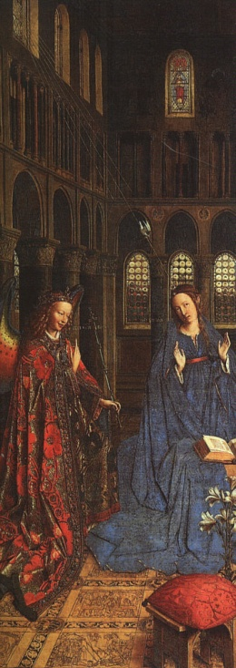
1435. Van Eyck. Anunciación. National Gallery of Art, Washington.
Este maestro flamenco revolucionó el arte europeo perfeccionando la técnica de la pintura al óleo. Su meticuloso detalle, su color transparente como una joya y sus sutiles gradaciones tonales nunca han sido superados.

Slide 27
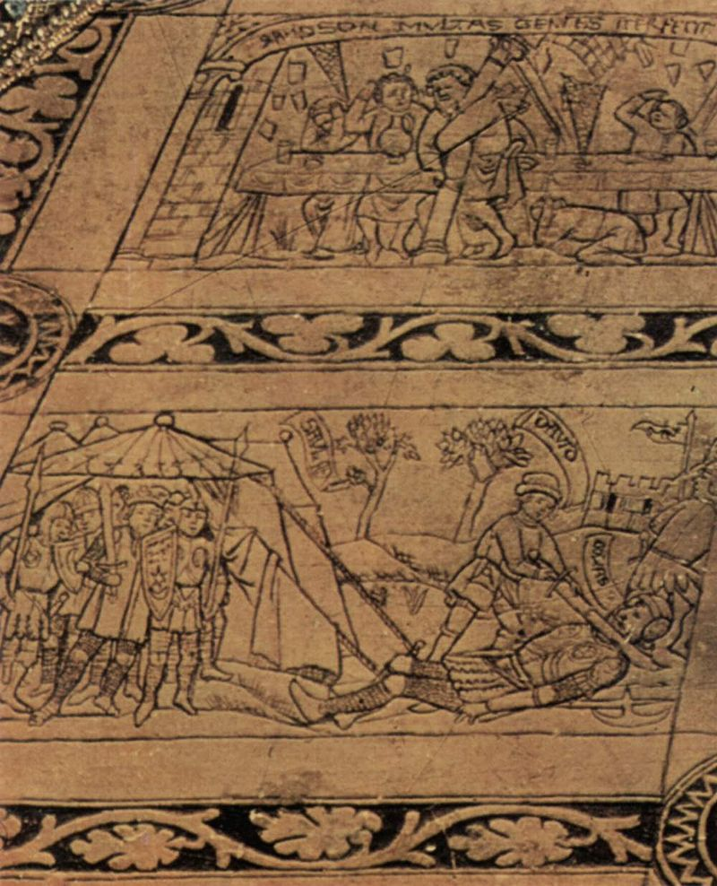
1435. Van Eyck. Anunciación (detalle). National Gallery of Art, Washington.
Llenos de simbolismo, los elementos del interior de esta iglesia del gótico tardío simbolizan la virginidad de María, en los lirios blancos; la transmisión del Espíritu Santo, en la paloma blanca; y la relación entre el Antiguo y el Nuevo Testamento, en el uso de adoquines con escenas del Antiguo Testamento que prefiguran la venida de Cristo, como David matando a Goliat y Sansón destruyendo el templo filisteo.

Slide 28
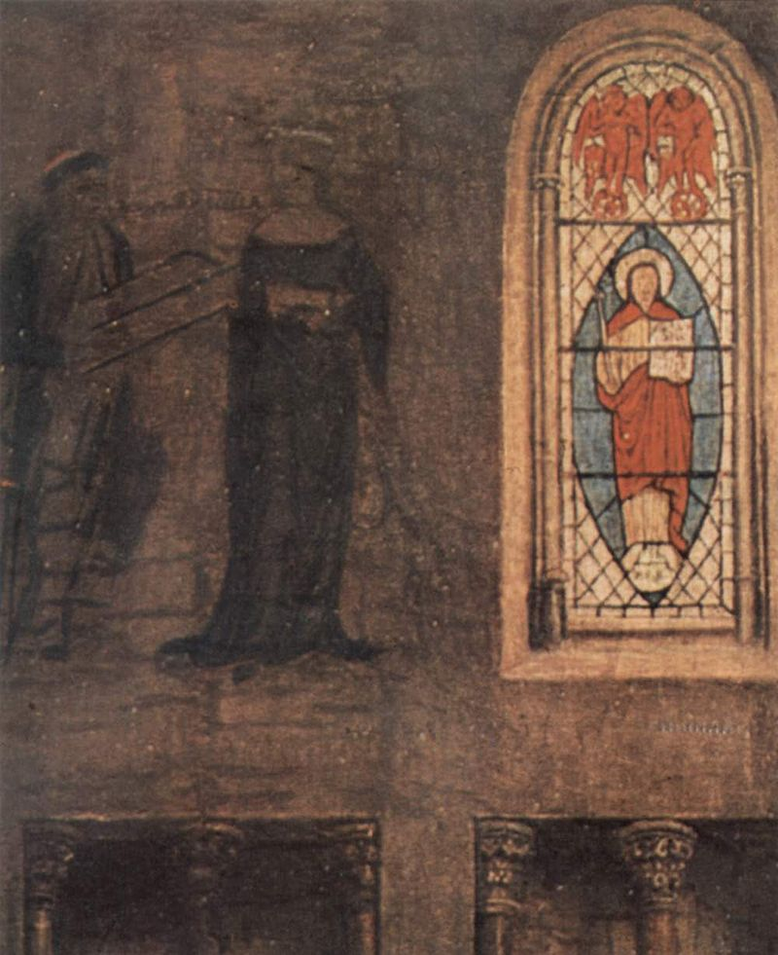
1435. Van Eyck. Anunciación (detalle). National Gallery of Art, Washington.
La pared del fondo: Moisés y Jehovah, con querubines encima

Slide 29
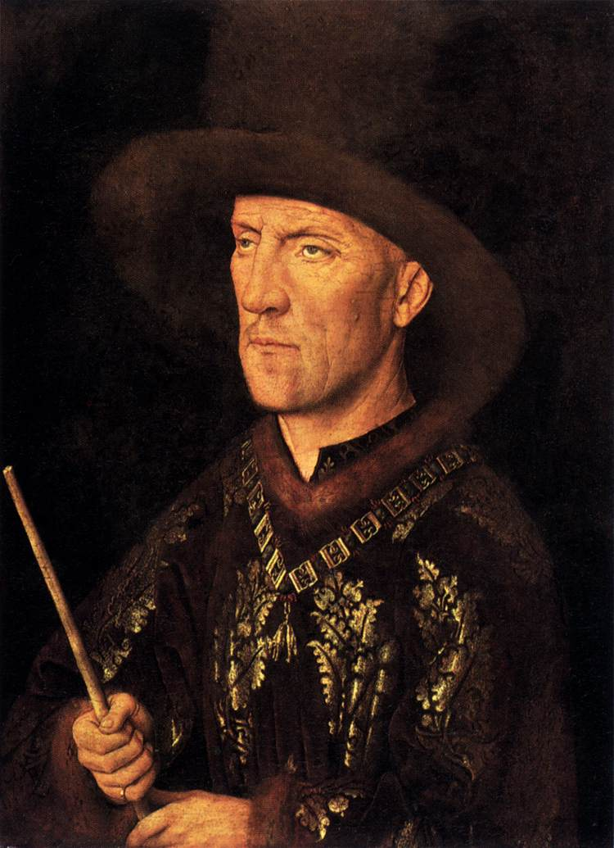
1435. Van Eyck. Retrato de Baudouin de Lannoy. Staatliche Museen, Berlín.

Slide 30
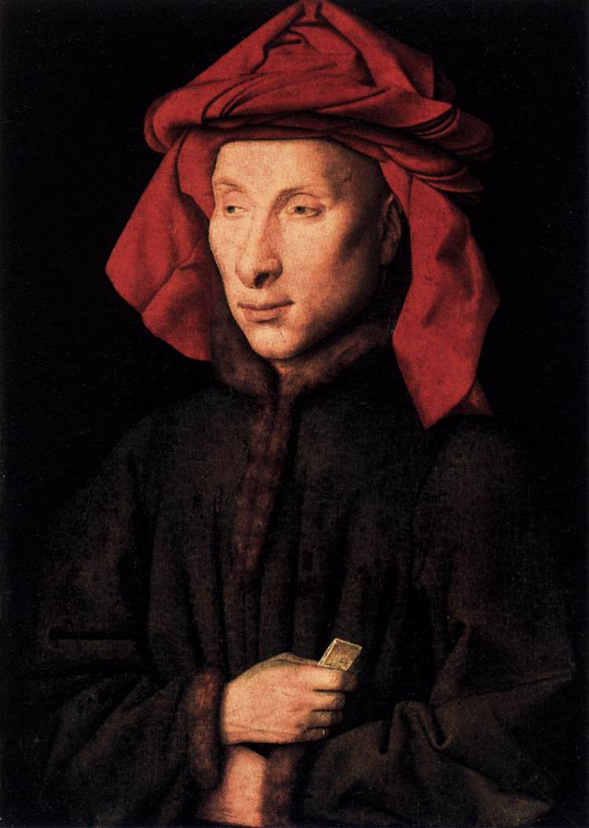
1435. Van Eyck. Retrato de Giovanni Arnolfini. Staatliche Museen, Berlín.

Slide 31
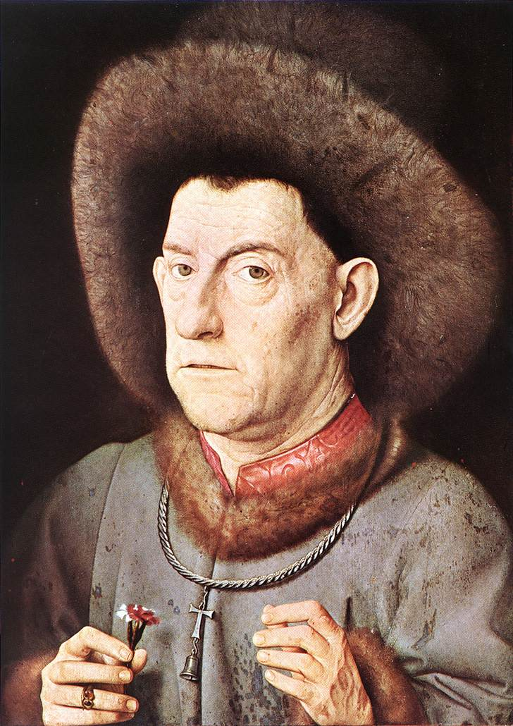
1435. Van Eyck. Retrato de hombre con clavel. Staatliche Museen, Berlín.

Slide 32
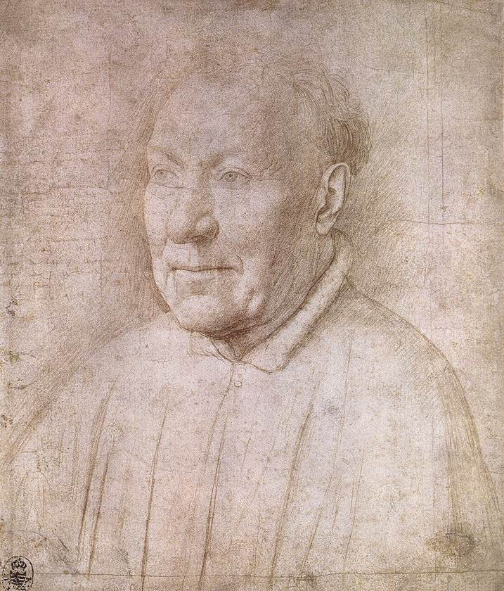
1435. Van Eyck. Retrato del Cardenal Albergati. Kupferstichkabinett, Dresden.

Slide 33
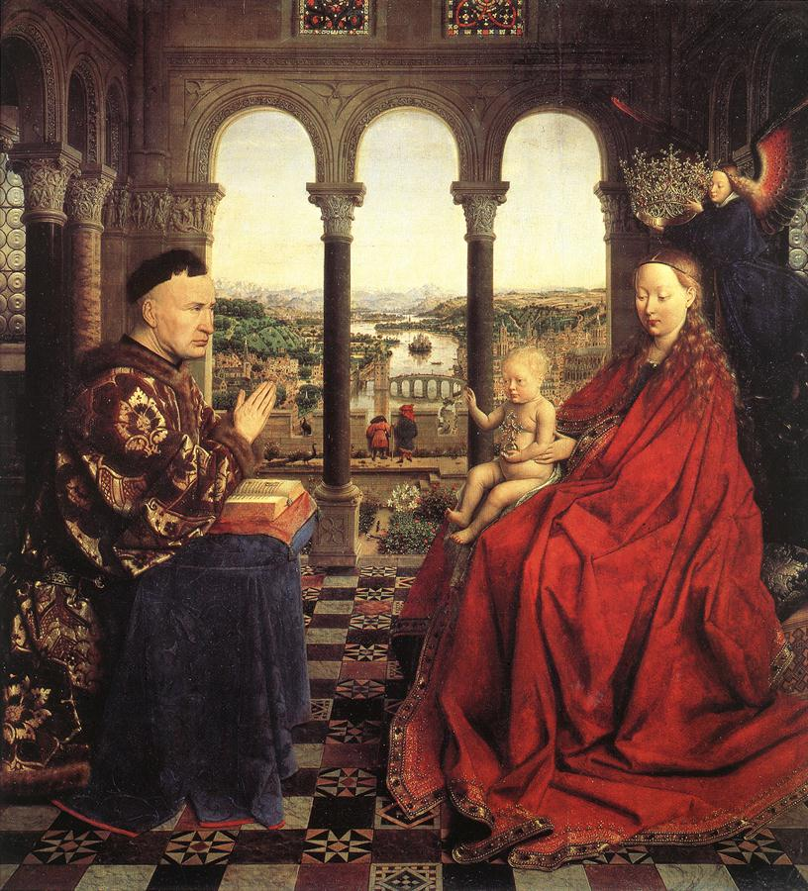
1435. Van Eyck. Virgen del canciller Rolin. Museo del Louvre.

Slide 34
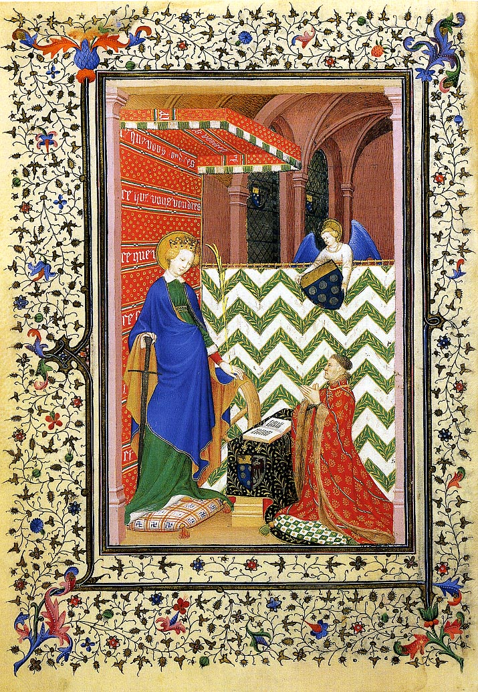
Comparativa entre la imagen del Libro de Horas de Boucicaut y la Madonna del Canciller Rolin

Slide 35
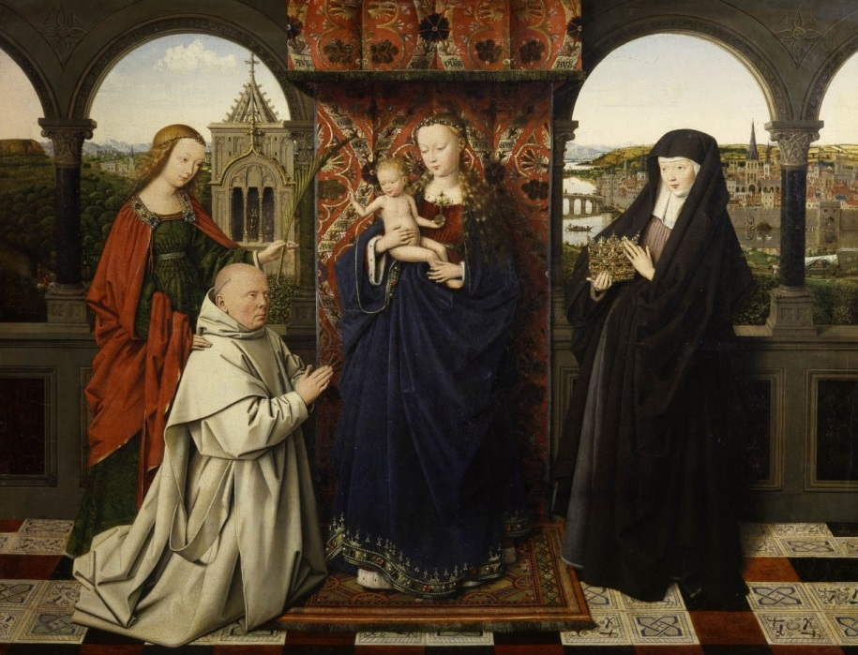
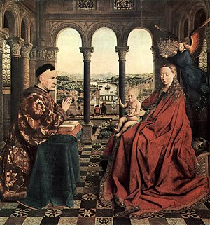
Madonna con Santa Barbara, Santa Isabel de Hungría y un donante cartujo.
Madonna del Canciller Rolin.

Slide 36
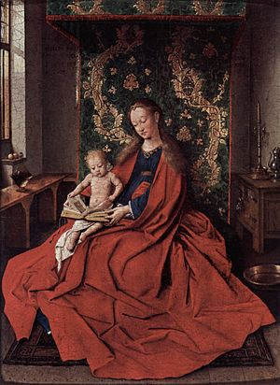
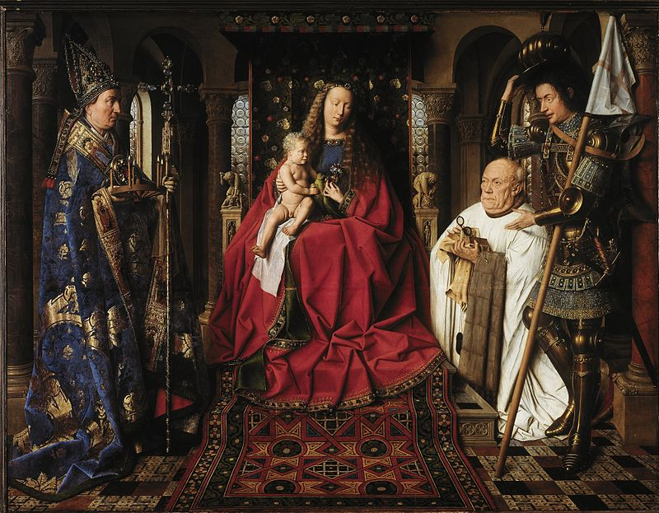
“Los plieges de la túnica (del cuadro Madonna del Canciller Rolin) están a medio camino entre la libertad fluida de Ince Hall y la sistematización angular de Van der Paele.

Slide 37
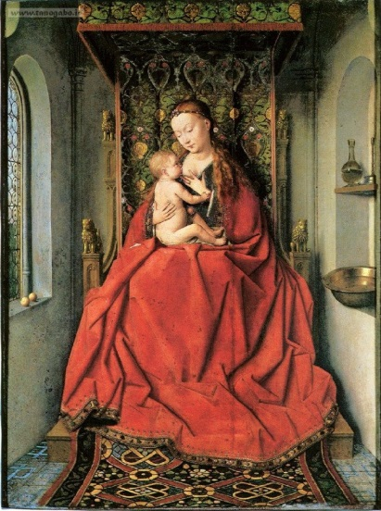

Slide 38
Detalle de “La Virgen del canciller Rolin”, escenas del Génesis.
Detalle de “El políptico de Gante”, Abel y Caín
En estos dos detalles nos demuestran que aunque Eyck podía calificarse de “artista impasible” podía ser dramático cuando era necesario.

Slide 39
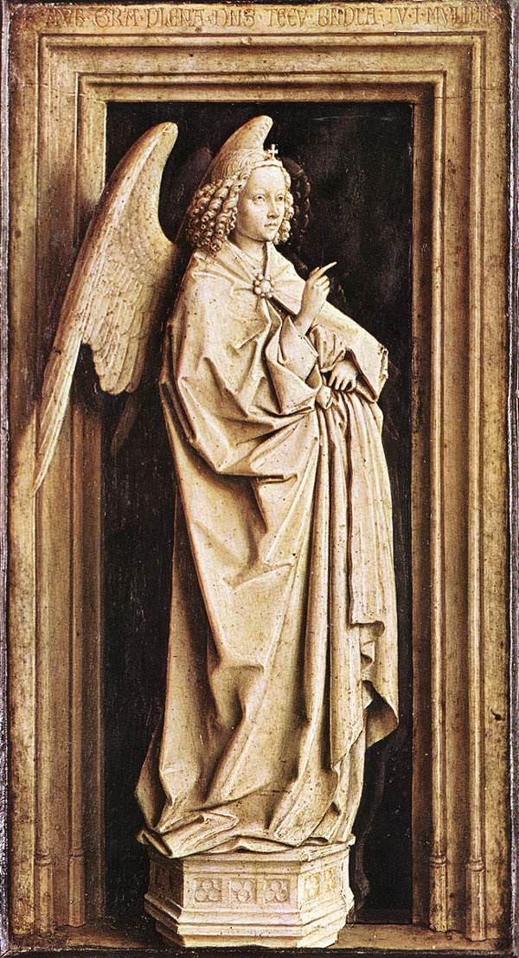
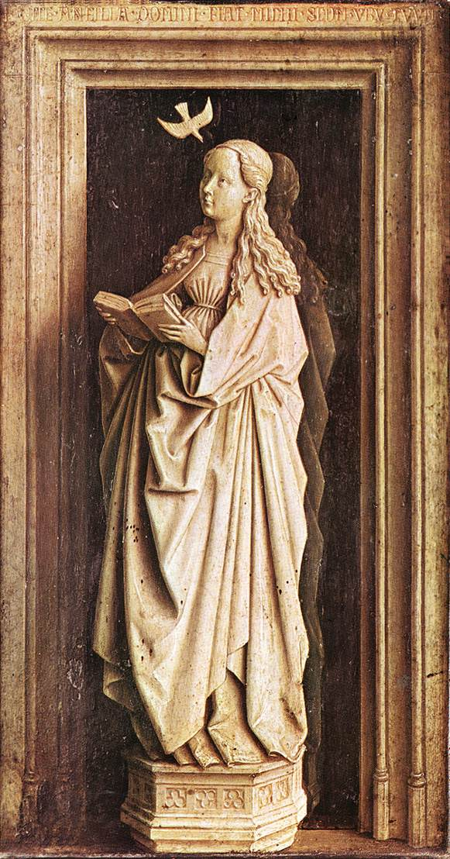
1436. Van Eyck. Anunciación (Gabriel y Virgen). Museo Thyssen-Bornemisza, Madrid.

Slide 40
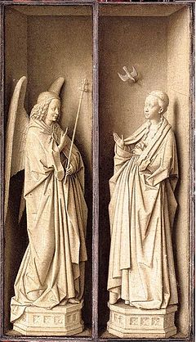
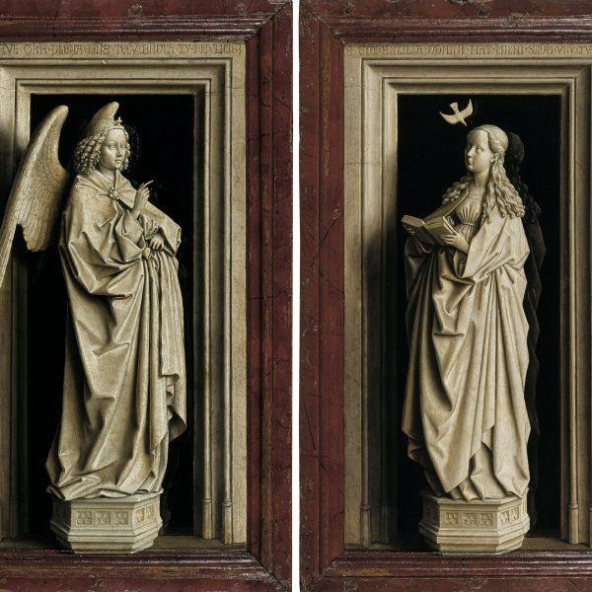
Díptico de la Anunciación de Dresde.
Díptico de la Anunciación. Colección Thyssen

Slide 41
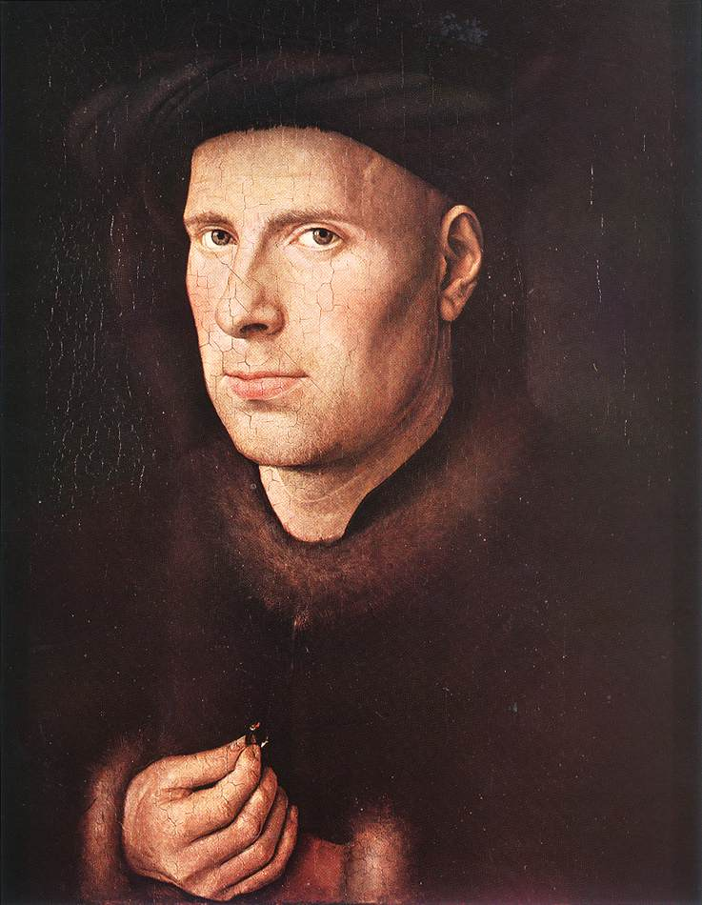
1436. Van Eyck. Retrato de Jan de Leeuw. Kunsthistorisches Museum, Vienna

Slide 42
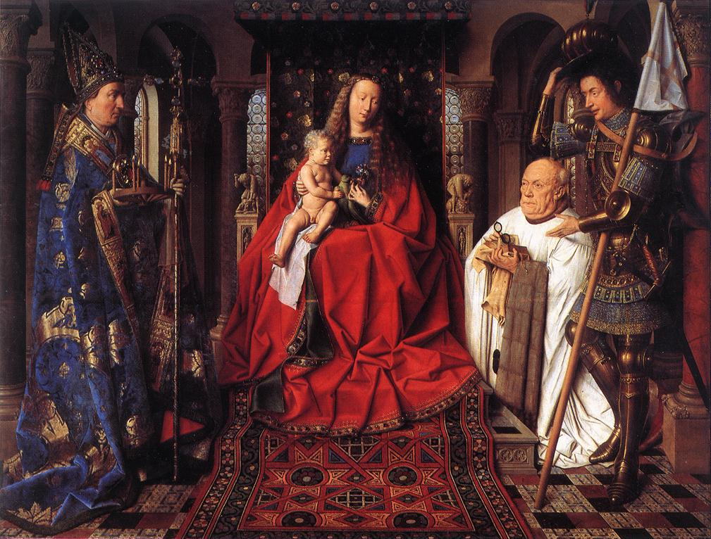
1436. Van Eyck. Virgen del canónigo van der Paele. Groeninge Museum, Brujas.

Slide 43
Aquí los elementos visuales y temáticos son similares a los del canciller Rolin Madonna. A Van Eyck le preocupa mostrar la presencia de una visión y, por tanto, ilustrar la realidad de Dios en nuestro mundo. Así como Nicolas Rolin se muestra en su palacio, en medio de un ambiente identificable que parece hacer aún más real su visión de la Virgen, así Canon van der Paele se muestra en el coro de la colegiata de San Donatiano en Brujas, donde San Jorge y San Donatiano lo presentan a la Virgen. Hans Belting opina que esta imagen una vez colgó en el coro de la iglesia ahora destruida. Esto significaría que la ubicación representada refleja la ubicación real. Por lo tanto, Van der Paele habría podido verse a sí mismo en el mismo lugar de su visión representada y así "probar" al mundo en general la realidad de su experiencia divina.

Slide 44
Los exquisitos brocados, pieles y sedas se muestran de una manera extraordinariamente viva y brillante, una forma que confirma su realidad, su tangibilidad.
Por otro lado, los relieves y esculturas de los capiteles del fondo y del trono de la Virgen aluden a la salvación de la humanidad por Cristo.
Las representaciones en el trono de Adán y Eva, Caín matando a Abel y Sansón luchando contra el león, junto con la representación en las capitales de Abraham sacrificando a Isaac, crean un marco del Antiguo Testamento que permite al observador reflexionar sobre la misericordia de Dios, quien envió a su hijo, el Cristo Redentor, al mundo. La redención del pecado (Caín matando a su hermano) es posible solo a través del poder de la fe (Sansón dominando al león).
La bondad y la gracia de Dios "en el momento de la verdad" (Abraham sacrificando a Isaac) sirve como prueba del poder redentor y la presencia de los siervos de Dios tanto celestiales (San Jorge) como mortales (Canon van der Paele).

Slide 45
Así es como van der Paele podría haber expresado el mensaje de la pintura, que el paraíso estaba cerca, un mensaje confirmado por su ubicación en un contexto muy real pero también sagrado.
La Virgen son imágenes sosteniendo un ramillete y su hijo un loro -ecos inconfundibles del Jardín del Edén- y ambas figuras se han vuelto hacia el canon meditando.

Slide 46
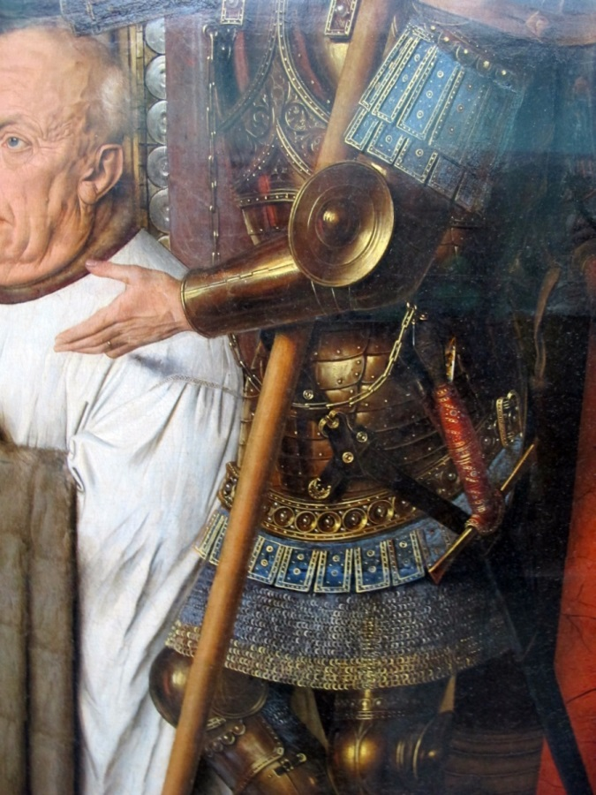
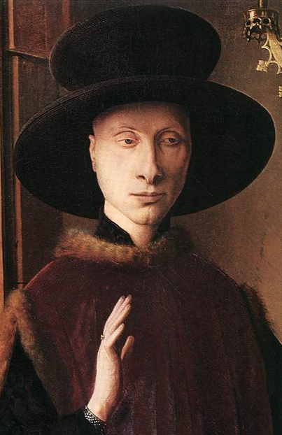
Panofsky destaca la armonía entre lo detallado de algunas partes con la “uniformidad” o “simplicidad” de otras partes de estos dos cuadros.
Detalle de la mano de San Jorge en la Madonna de Van der Paele.
Detalle del retrato de Arnolfini y su esposa.

Slide 47
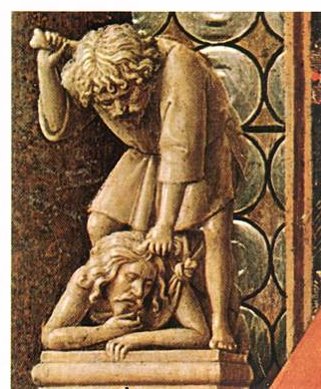
Madonna del canónigo Van der Paele. 1436.
Detalle Abel y Caín.
Detalle de “El políptico de Gante”, Abel y Caín
Para Panosfky en la Madonna de Van der Paele las figuras presentan una “contención” mucho mayor que en la misma del Políptico de Gante.

Slide 48

1436. Van Eyck. Virgen entronada con niño. Städelsches Kunstinstitut, Frankfurt.

Slide 49



Heures de Maréchal de Boucicaut, Adoration
Jan Van Eyck Madona de Frankfurt
Jan Van Eyck Madona de Melbourne

Slide 50

1437. Van Eyck. Santa Bárbara. Koninklijk Museum voor Schone Kunsten, Amberes.

Slide 51

1437. Van Eyck. Tríptico. Gemäldegalerie, Dresde.

Slide 52

1439. Van Eyck. Retrato de Margaret van Eyck. Groeninge Museum, Brujas.

Slide 53

1439. Van Eyck. Virgen de la fuente. Koninklijk Museum voor Schone Kunsten, Amberes.

Slide 54

Anunciación
Madonna en una iglesia
Madonna de La fuente
Las tres con mantos azules

Slide 55

1440. Van Eyck. Retrato de Cristo. Groeninge Museum, Brujas.

Slide 56

1441. Jan van Eyck. Virgen de Jan Vos.
Colección Frick, Nueva York.
Terminado por su taller.
Santa Barbara, Santa Isabel de Hungría y un donante cartujo.

Slide 57

1442. Van Eyck. San Jerónimo. Institute of Arts, Detroit.

